Slide 1
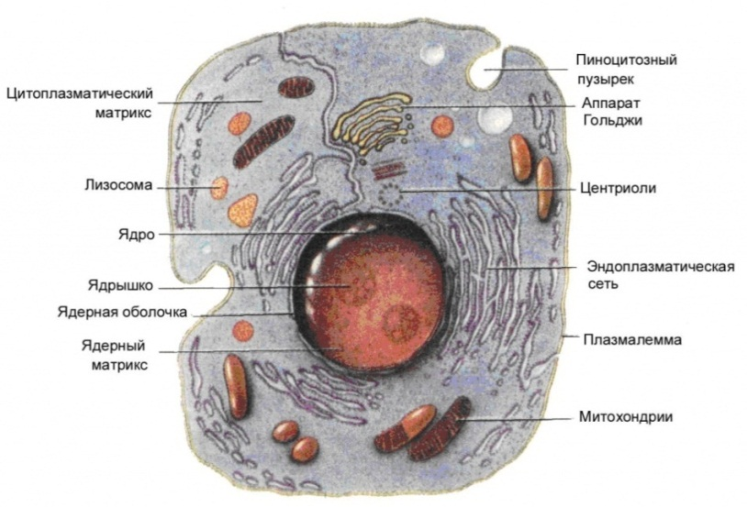
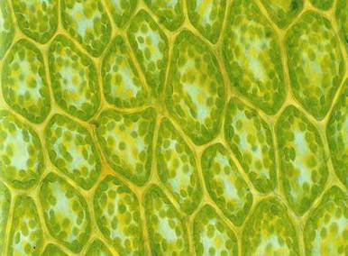
13.10.2015
Тема урока:
Строение клетки. Ткани
Филиппова Татьяна Валентиновна, учитель биологии МБОУ Школа № 122 г. Нижнего Новгорода

Slide 2
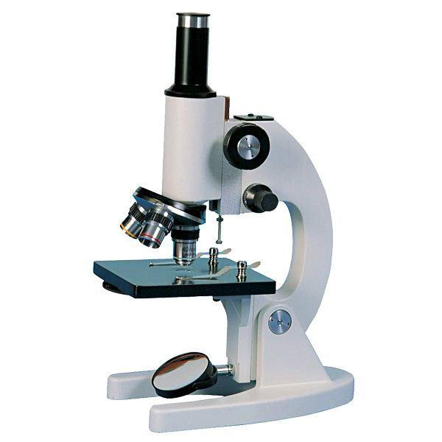
СТРОЕНИЕ МИКРОСКОПА
штатив
тубус
окуляр
объектив
предметный столик с зажимами
зеркало
регулировочные винты

Slide 3
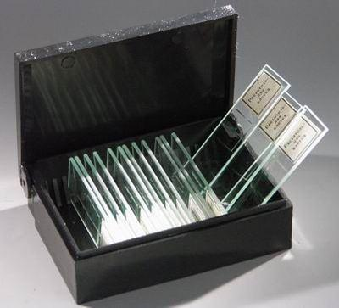
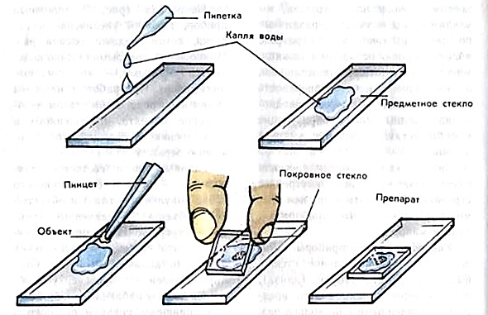
МИКРОПРЕПАРАТ
предметное стекло
покровное стекло

Slide 4
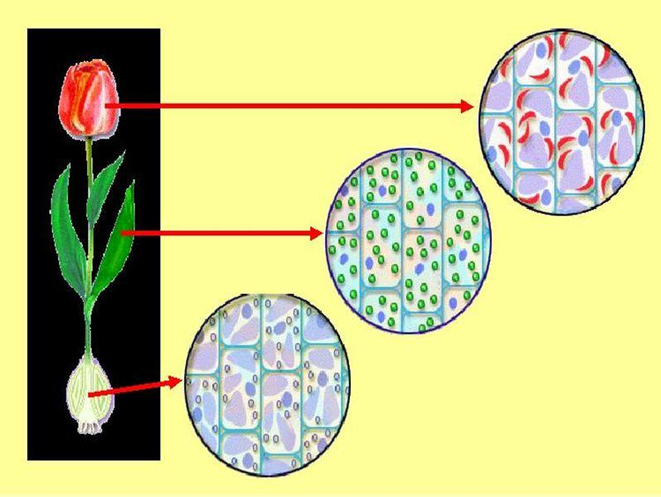
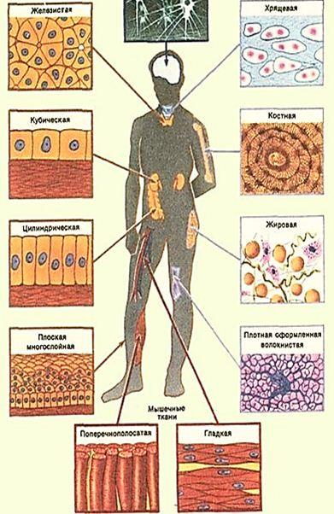
организм
ткань
клетка

Slide 5
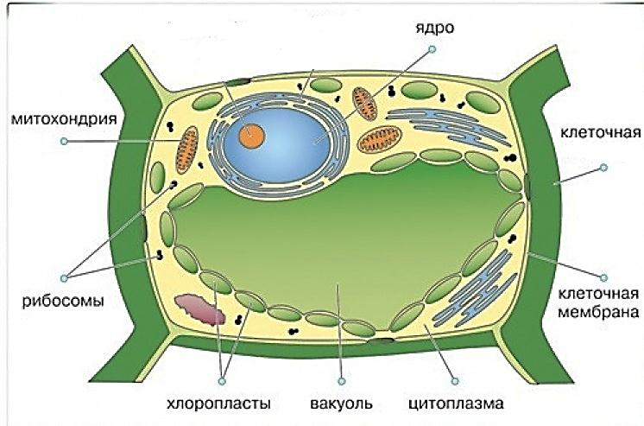
СТРОЕНИЕ КЛЕТКИ
стенка
Рабочая тетрадь с. 14 задание 2

Slide 6
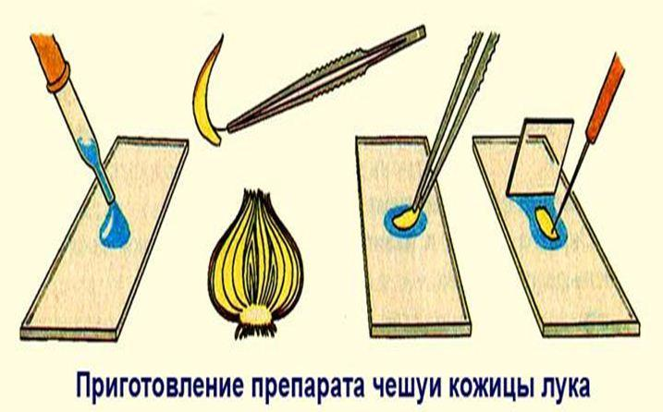
Лабораторная работа № 2 Знакомство с клетками растений
Рабочая тетрадь с. 16 – 17
задание 6

Slide 7
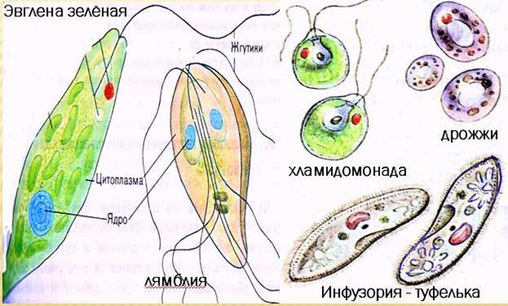
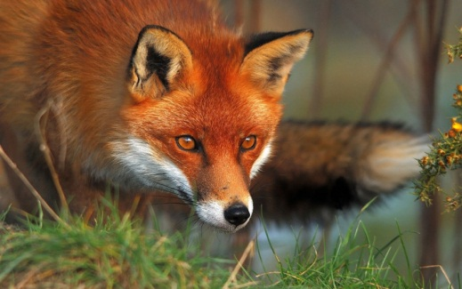
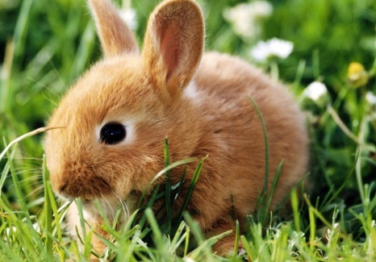
организмы
одноклеточные
многоклеточные

Slide 8
ТКАНЬ - группа клеток, сходных по строению, функциям, имеющих общее происхождение. Между клетками находится межклеточное вещество
учебник с. 21

Slide 9
ТКАНЬ - группа клеток, сходных по строению, функциям, имеющих общее происхождение. Между клетками находится межклеточное вещество
учебник с. 21
ТКАНИ
растительные
животные
Рабочая тетрадь с. 15 задание 4, 5 – заполнить 1 столбики

Slide 10
ТКАНИ ЖИВОТНЫХ
эпителиальная
соединительная
ТКАНИ РАСТЕНИЙ
образовательная
основная
мышечная
нервная
покровная
проводящая
механическая

Slide 11
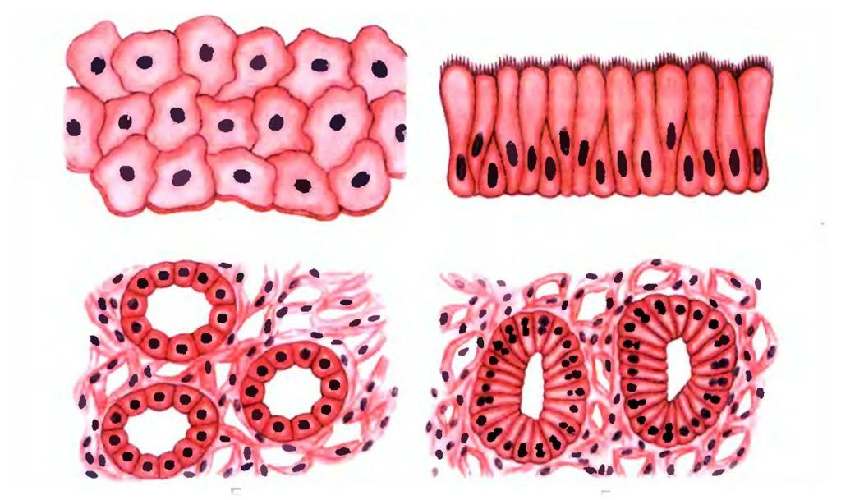
ТКАНИ ЖИВОТНЫХ. ЭПИТЕЛИАЛЬНАЯ ТКАНЬ

Slide 12
ТКАНИ ЖИВОТНЫХ. СОЕДИНИТЕЛЬНАЯ ТКАНЬ

Slide 13
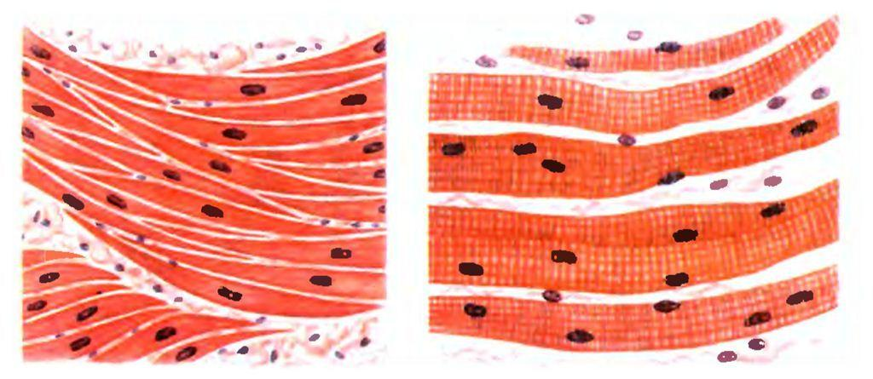
ТКАНИ ЖИВОТНЫХ. МЫШЕЧНАЯ ТКАНЬ

Slide 14
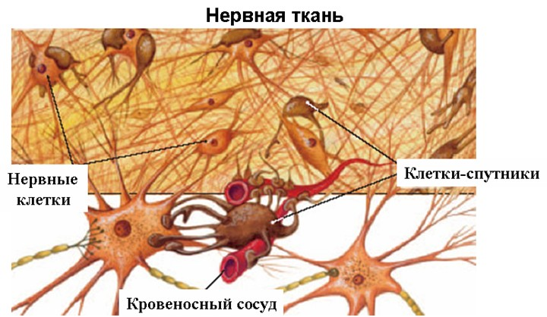
ТКАНИ ЖИВОТНЫХ. НЕРВНАЯ ТКАНЬ

Slide 15
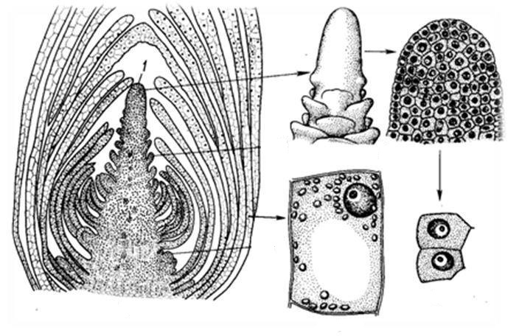
ТКАНИ РАСТЕНИЙ. ОБРАЗОВАТЕЛЬНАЯ ТКАНЬ

Slide 16
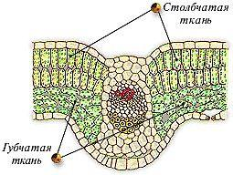
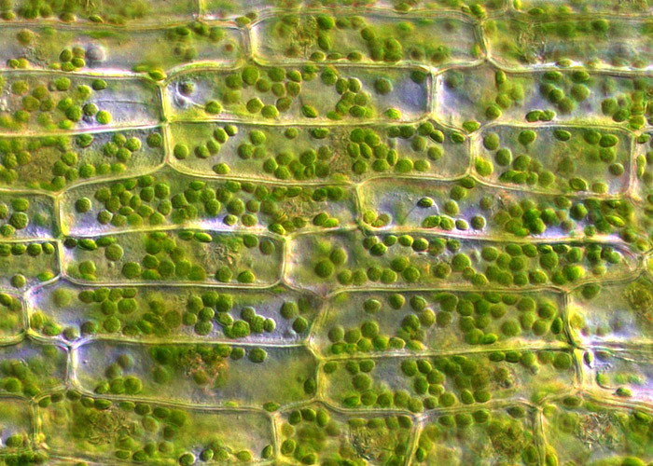
ТКАНИ РАСТЕНИЙ. ОСНОВНАЯ ТКАНЬ

Slide 17
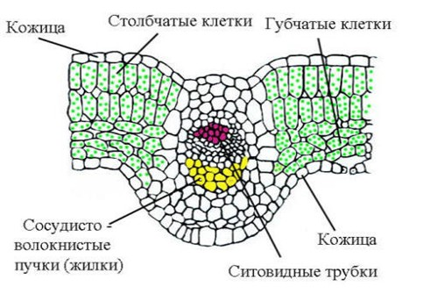
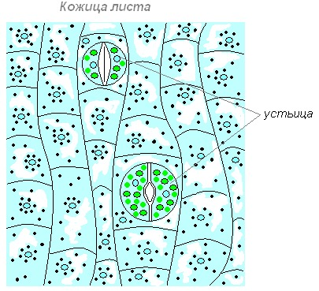
ТКАНИ РАСТЕНИЙ. ПОКРОВНАЯ ТКАНЬ

Slide 18
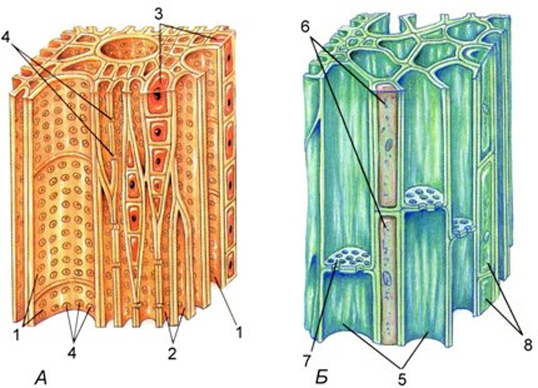
ТКАНИ РАСТЕНИЙ. ПРОВОДЯЩАЯ ТКАНЬ

Slide 19
ТКАНИ РАСТЕНИЙ. МЕХАНИЧЕСКАЯ ТКАНЬ

Slide 20
ТКАНИ ЖИВОТНЫХ
эпителиальная
соединительная
ТКАНИ РАСТЕНИЙ
образовательная
основная
мышечная
нервная
покровная
проводящая
механическая
Рабочая тетрадь с. 15 задание 4, 5

Slide 21
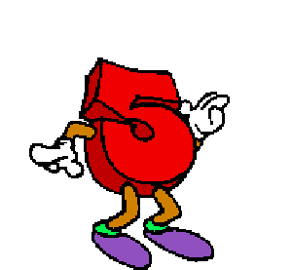
ДОМАШНЕЕ ЗАДАНИЕ
изучить § 5
в рабочей тетради выполнить зад. 1, 3
Изготовить аппликацию «Строение клетки»

